Slide 1
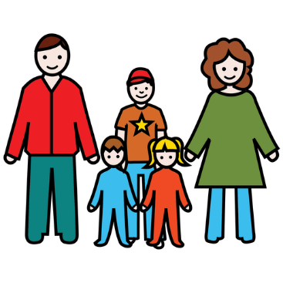
?
Pourquoi je dois rester à la maison?
D’après un doc de caanardetzazou.wordpress.com, Pictogrammes Arasaac arasaac.org/

Slide 2
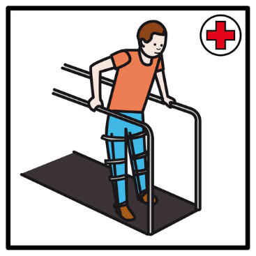
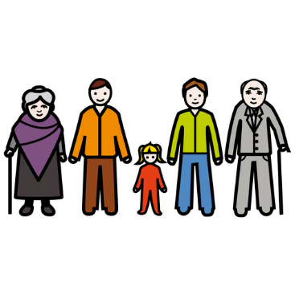
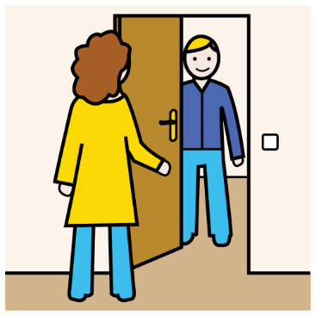
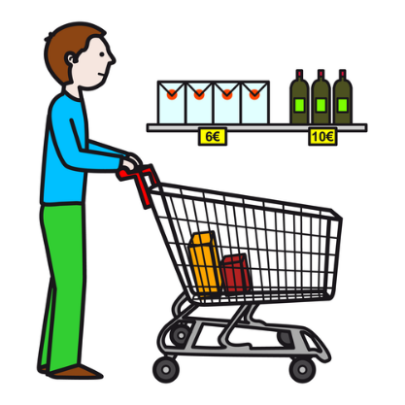
?
Pourquoi je ne peux pas aller … ?
en rééducation
à l ’école
visiter ma famille
D’après un doc de caanardetzazou.wordpress.com, Pictogrammes Arasaac arasaac.org/
visiter des amis
faire les courses
dans mon établissement

Slide 3
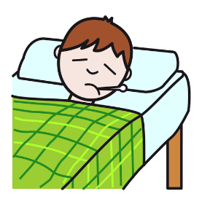
Il y a un virus qui rend les gens malades
D’après un doc de caanardetzazou.wordpress.com, Pictogrammes Arasaac arasaac.org/

Slide 4
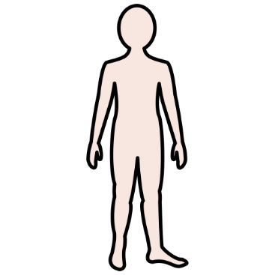
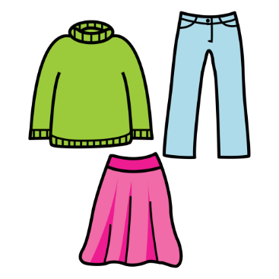
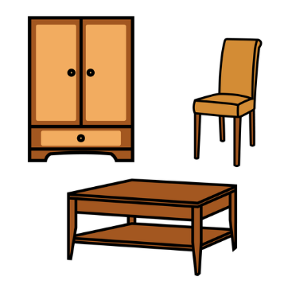
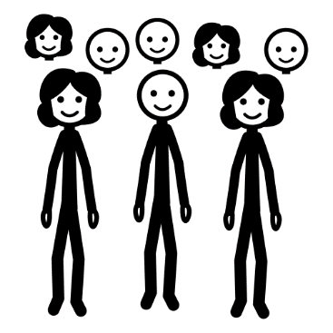
Ce virus est très contagieux
D’après un doc de caanardetzazou.wordpress.com, Pictogrammes Arasaac arasaac.org/

Slide 5
Si on touche des choses ou des personnes
D’après un doc de caanardetzazou.wordpress.com, Pictogrammes Arasaac arasaac.org/

Slide 6
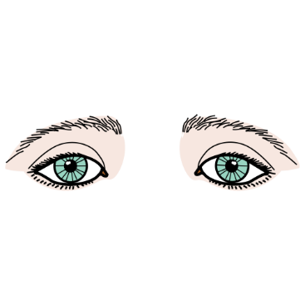
Et qu’après on touche son visage, on peut être malade
D’après un doc de caanardetzazou.wordpress.com, Pictogrammes Arasaac arasaac.org/

Slide 7
Il y a des gens malades dans le monde entier
D’après un doc de caanardetzazou.wordpress.com, Pictogrammes Arasaac arasaac.org/

Slide 8
A cause de ce virus, je dois faire attention
D’après un doc de caanardetzazou.wordpress.com, Pictogrammes Arasaac arasaac.org/

Slide 9
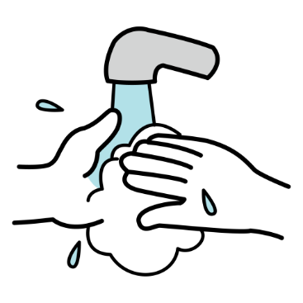
D’après un doc de caanardetzazou.wordpress.com, Pictogrammes Arasaac arasaac.org/
je me lave bien les mains avec du savon
je reste à la maison
Je jette mon mouchoir dans la poubelle

Slide 10
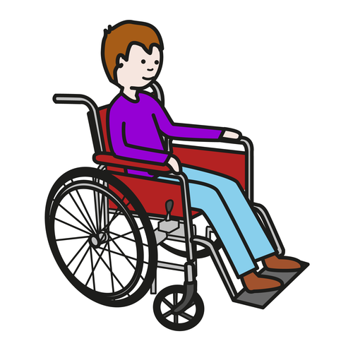
pour dire bonjour ou au revoir,
je fais un signe de la main
D’après un doc de caanardetzazou.wordpress.com, Pictogrammes Arasaac arasaac.org/
je ne touche pas les autres
je tousse dans mon bras

Slide 11
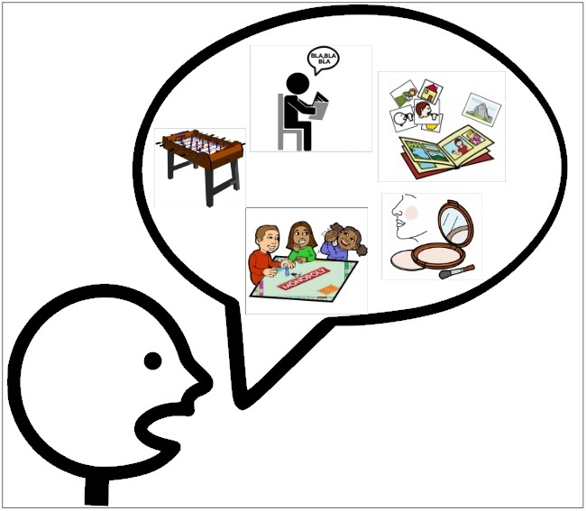
?
Quelles activités je peux faire à la maison
D’après un doc de caanardetzazou.wordpress.com, Pictogrammes Arasaac arasaac.org/

Slide 12
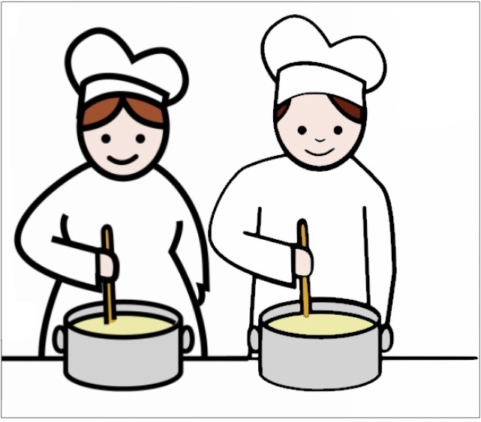
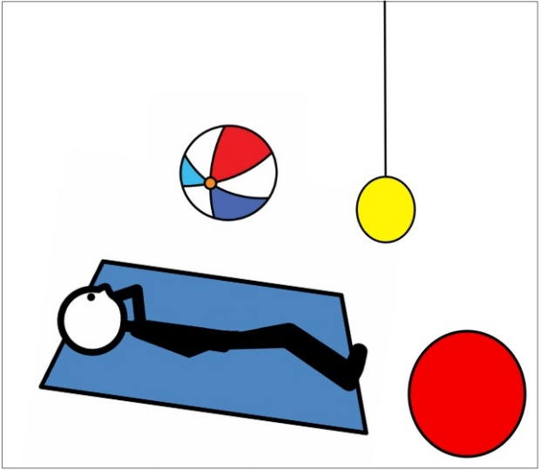
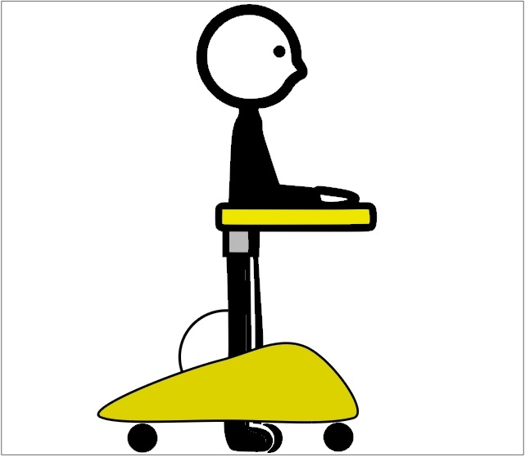
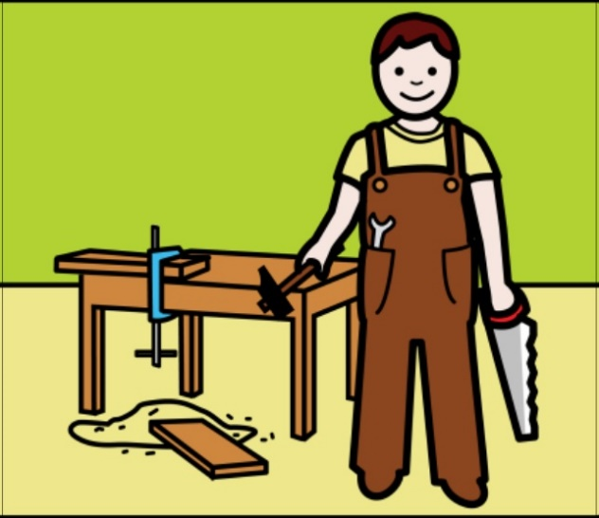
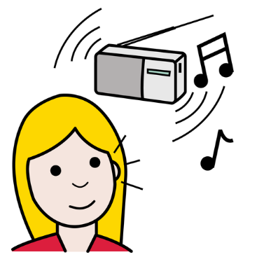
A la maison, je peux …
cuisiner
faire de la peinture
faire de la gym
marcher
D’après un doc de caanardetzazou.wordpress.com, Pictogrammes Arasaac arasaac.org/
écouter de la musique
regarder un peu la télévision
bricoler

Slide 13
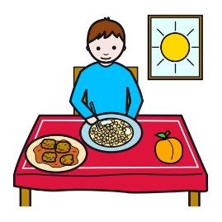
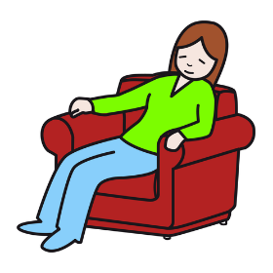
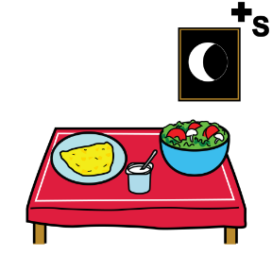
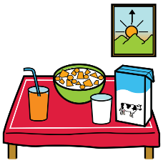
Je fais le planning de ma journée
?
?
D’après un doc de caanardetzazou.wordpress.com, Pictogrammes Arasaac arasaac.org/

Slide 14
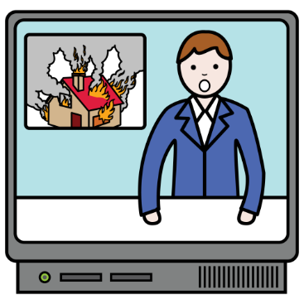
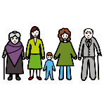
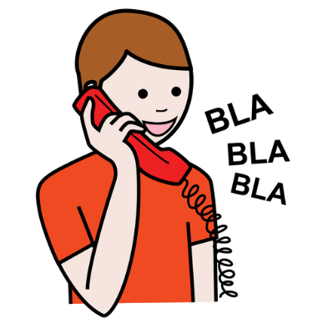
Si je suis triste ou si j’ai peur…
je peux en parler
j’évite de regarder les informations
D’après un doc de caanardetzazou.wordpress.com, Pictogrammes Arasaac arasaac.org/
Je discute avec mes amis et ma famille par l’ordinateur ou le téléphone
je peux être en contact avec les personnes que je j’aime

